Slide 1

程序设计基础III (C)
Programming in C
课程学习指导
主讲：邓磊，计算机学院

Slide 2
课程学习指导
指导教师
教材及参考书目
成绩评定
练习作业
why?how?

Slide 3
课程学习指导
  一、指导教师 instructor
  邓磊
  计算机学院
  Office：计算机学院楼 南楼 329
  Web：http://teacher.nwpu.edu.cn/denglei

Slide 4
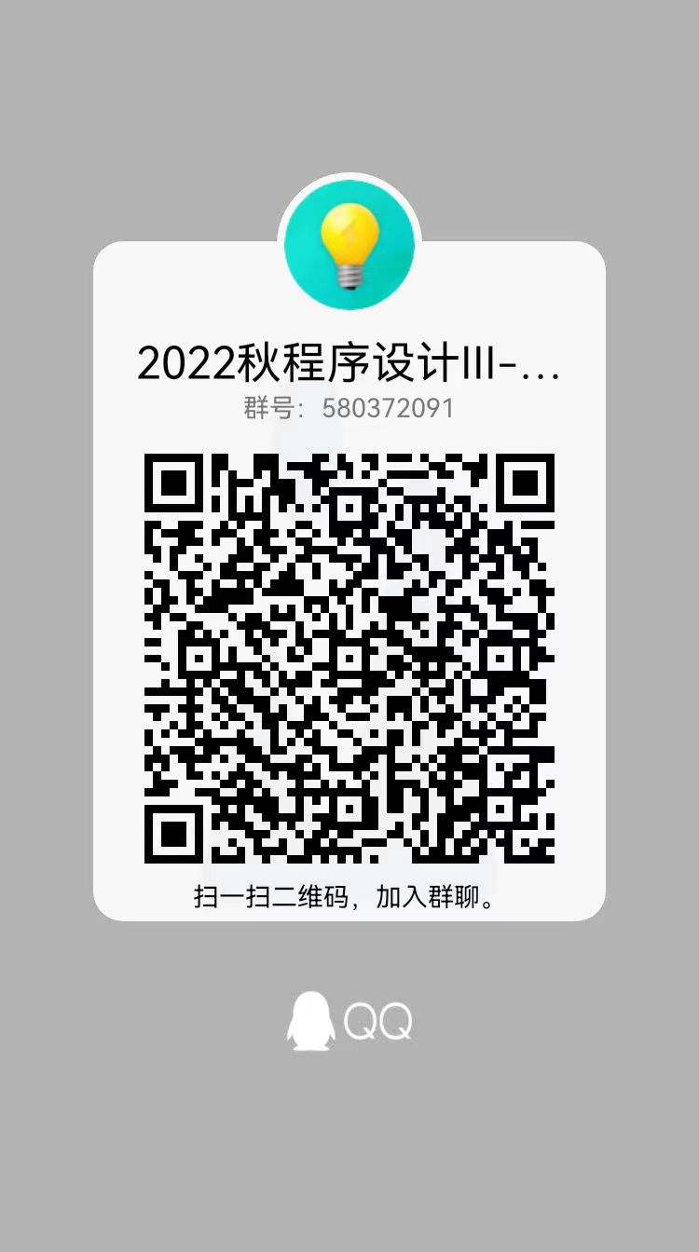
课程学习指导
  联系方式
  1. 教师联系方式
      邮箱：53881236@qq.com或lei_deng@qq.com
      Q Q：53881236
      联系手机：18602915002
  2. 理论课程群：
      课程公告与通知发布群：必须加入，并实名设置群名片（学号+姓名），不能刷屏灌水保证事宜能通知到每个同学。
      QQ群：580372091
      ※※请密切关注群公告和群文件※※

Slide 5
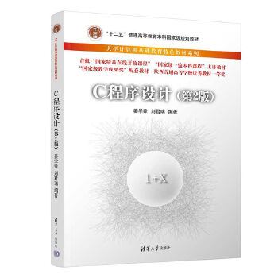
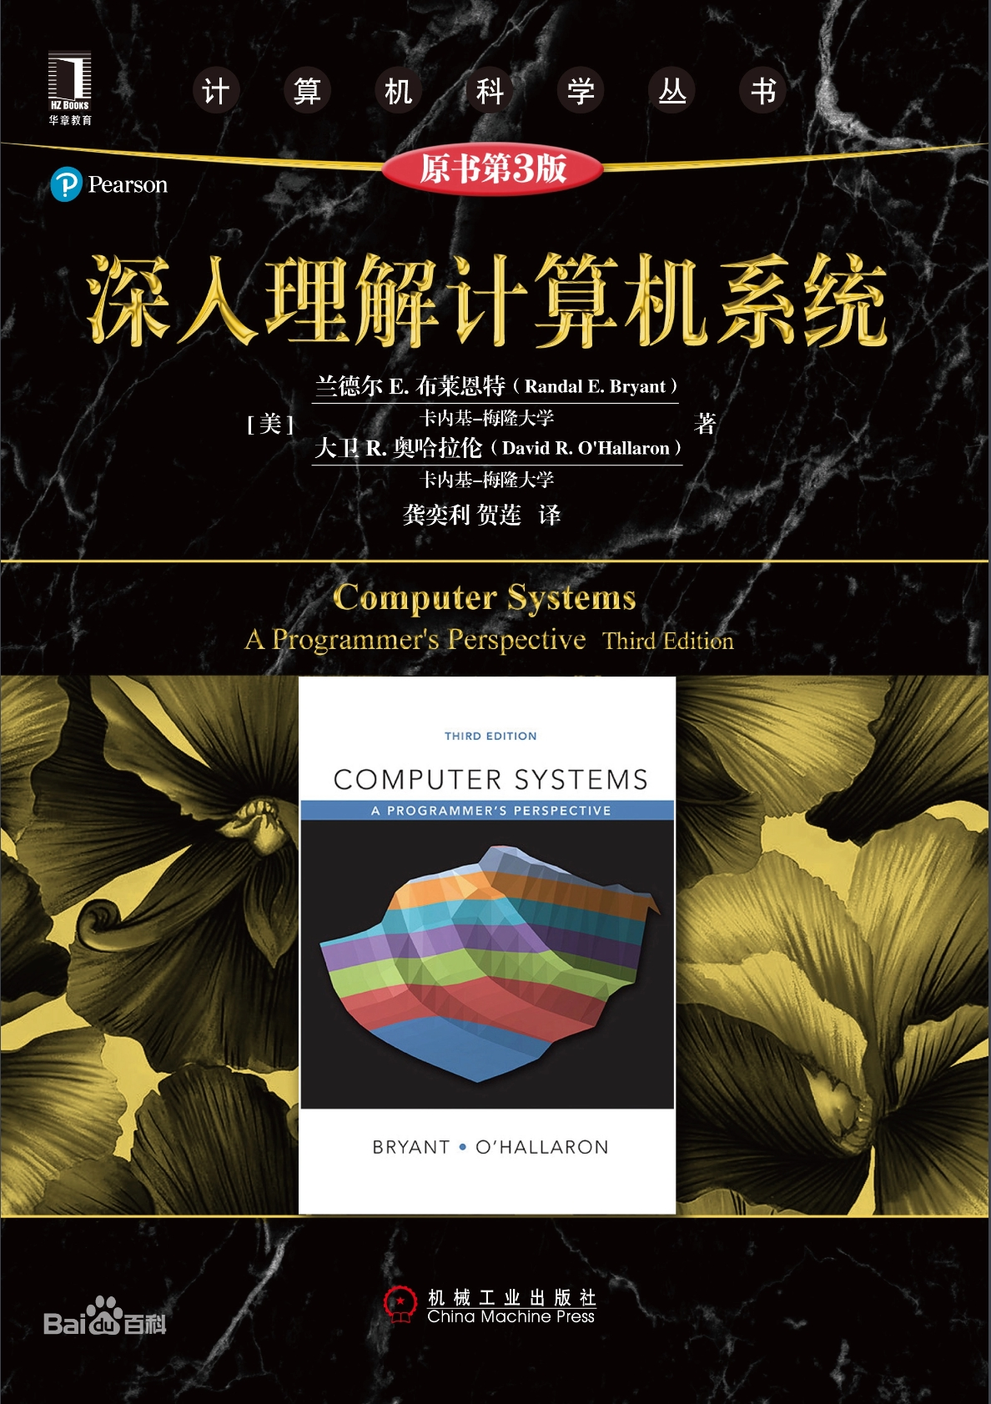
课程学习指导
  二、主教材及参考书目
参考书目：
《深入理解计算机系统》
作者：Randal E.Bryant
出版社:机械工业出版社
出版时间:2016年11月
主教材：
《C程序设计（第2版）》
作者:姜学锋、刘君瑞
出版社:清华大学出版社 时间:2022年06月

Slide 6
课程学习指导
  三、成绩评定
  按照时间顺序：
  （1）考勤 （10%）
  （2）期中考试（纸质）（20%）
  （3）期末考试（机考）（70%）

Slide 7
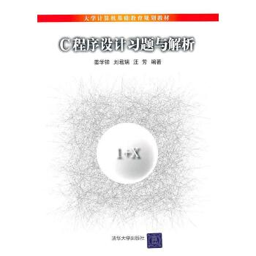
课程学习指导
  四、课后学习和练习
（1）MOOC ，完成对应章节的练习和测试，2-4小时/week
  http://www.icourse163.org/course/nwpu-236004
  练习+测试
  提供课程视频
  线上答疑（教师团队）、讨论
（2）《C程序设计习题与解析》

Slide 8
课程学习指导
  五、why ？why c？how？
为什么要学《程序设计》？why ？
为什么用“C”来学习程序设计？why c？
怎样学习这门课？how？

Slide 9
课程学习指导
  五、why ？
  为什么要学《程序设计》？
  （1）计算机 和 程序及程序设计 的关系
  （2）知识框架、技术能力、思维模型、综合素质
  （3）程序是如何在计算机中运行的？

Slide 10



































































































课程计划
http://code.org/quotes

Slide 11
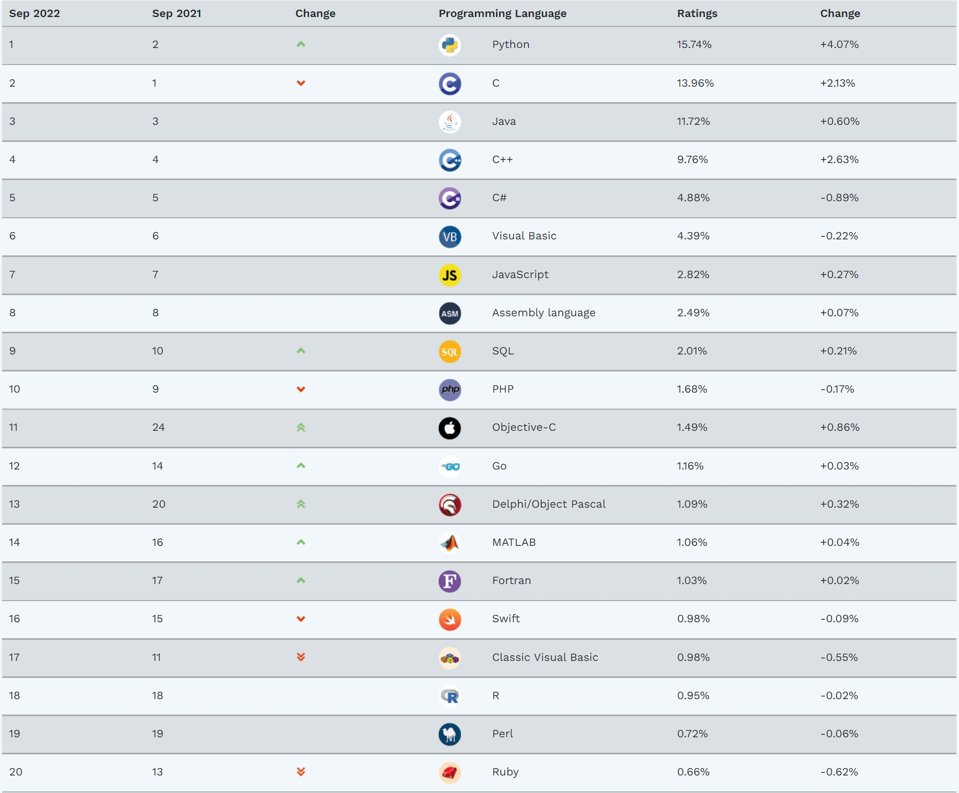
课程学习指导
为什么是C?
    TIOBE Index for September 2022
    https://www.tiobe.com/tiobe-index/

Slide 12
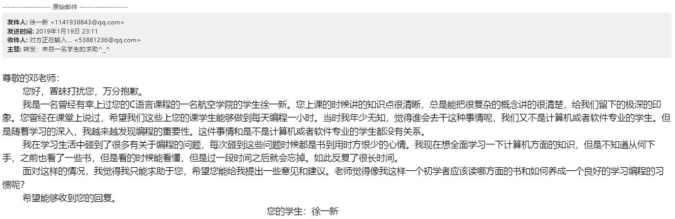
课程学习指导
  how？
尊敬的邓老师：
您好，冒昧打扰您，万分抱歉。
我是一名曾经有幸上过您的C语言课程的一名航空学院的学生徐一新。您上课的时候讲的知识点很清晰，总是能把很复杂的概念讲的很清楚，给我们留下的极深的印象。您曾经在课堂上说过，希望我们这些上您的课学生能够做到每天编程一小时。当时我年少无知，觉得谁会去干这种事情呢，我们又不是计算机或者软件专业的学生。但是随着学习的深入，我越来越发现编程的重要性。这件事情和是不是计算机或者软件专业的学生都没有关系。
我在学习生活中碰到了很多有关于编程的问题，每次碰到这些问题时候都是书到用时方恨少的心情。我现在想全面学习一下计算机方面的知识，但是不知道从何下手，之前也看了一些书，但是看的时候能看懂，但是过一段时间之后就会忘掉。如此反复了很长时间。
面对这样的情况，我觉得我只能求助于您，希望您能给我提出一些意见和建议。老师觉得像我这样一个初学者应该读哪方面的书和如何养成一个良好的学习编程的习惯呢？
希望能够收到您的回复。
您的学生：徐一新

Slide 13
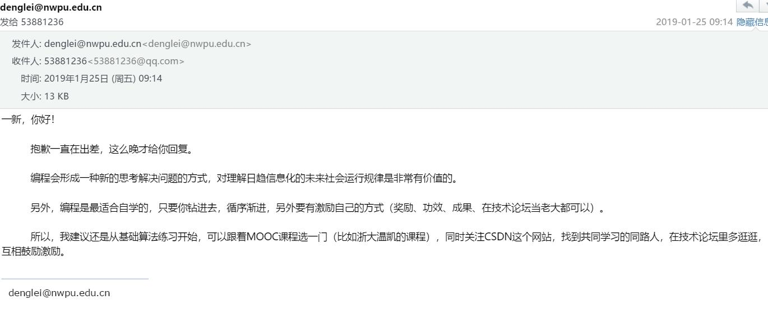
课程学习指导
一新，你好！
抱歉一直在出差，这么晚才给你回复。
编程会形成一种新的思考解决问题的方式，对理解日趋信息化的未来社会运行规律是非常有价值的。
另外，编程是最适合自学的，只要你钻进去，循序渐进，另外要有激励自己的方式（奖励、功效、成果、在技术论坛当老大都可以）。
所以，我建议还是从基础算法练习开始，可以跟着MOOC课程选一门同时关注CSDN这个网站，找到共同学习的同路人，在技术论坛里多逛逛，互相鼓励激励。

Slide 14
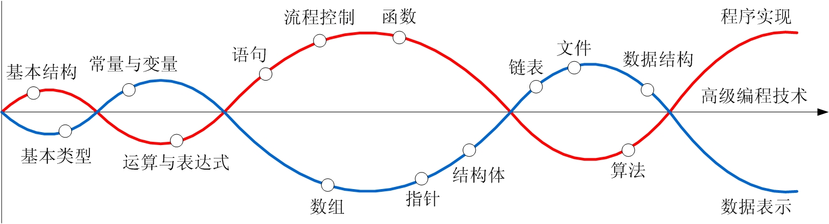
课程学习指导
  how？
课程线索

Slide 15
课程学习指导
  how？
自主学习 勤于实践 主次得当 善用资源

Slide 16

结束

